Slide 1
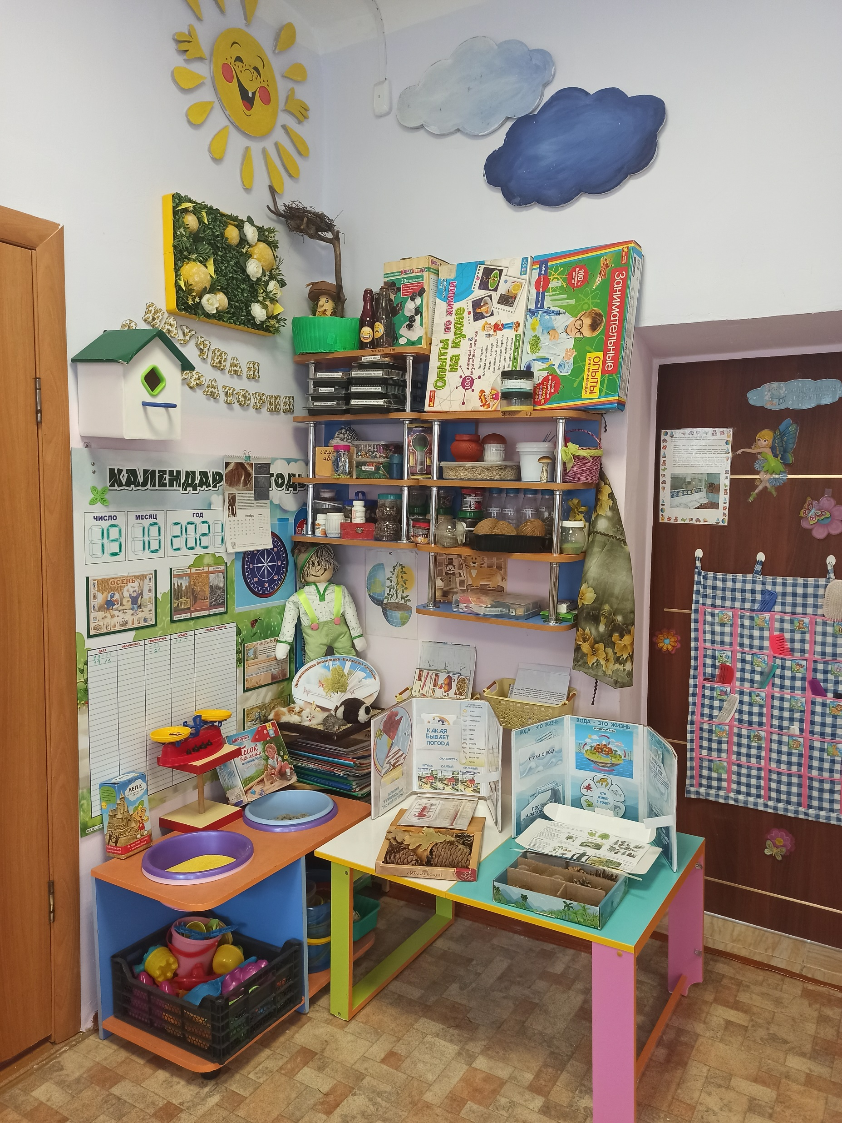
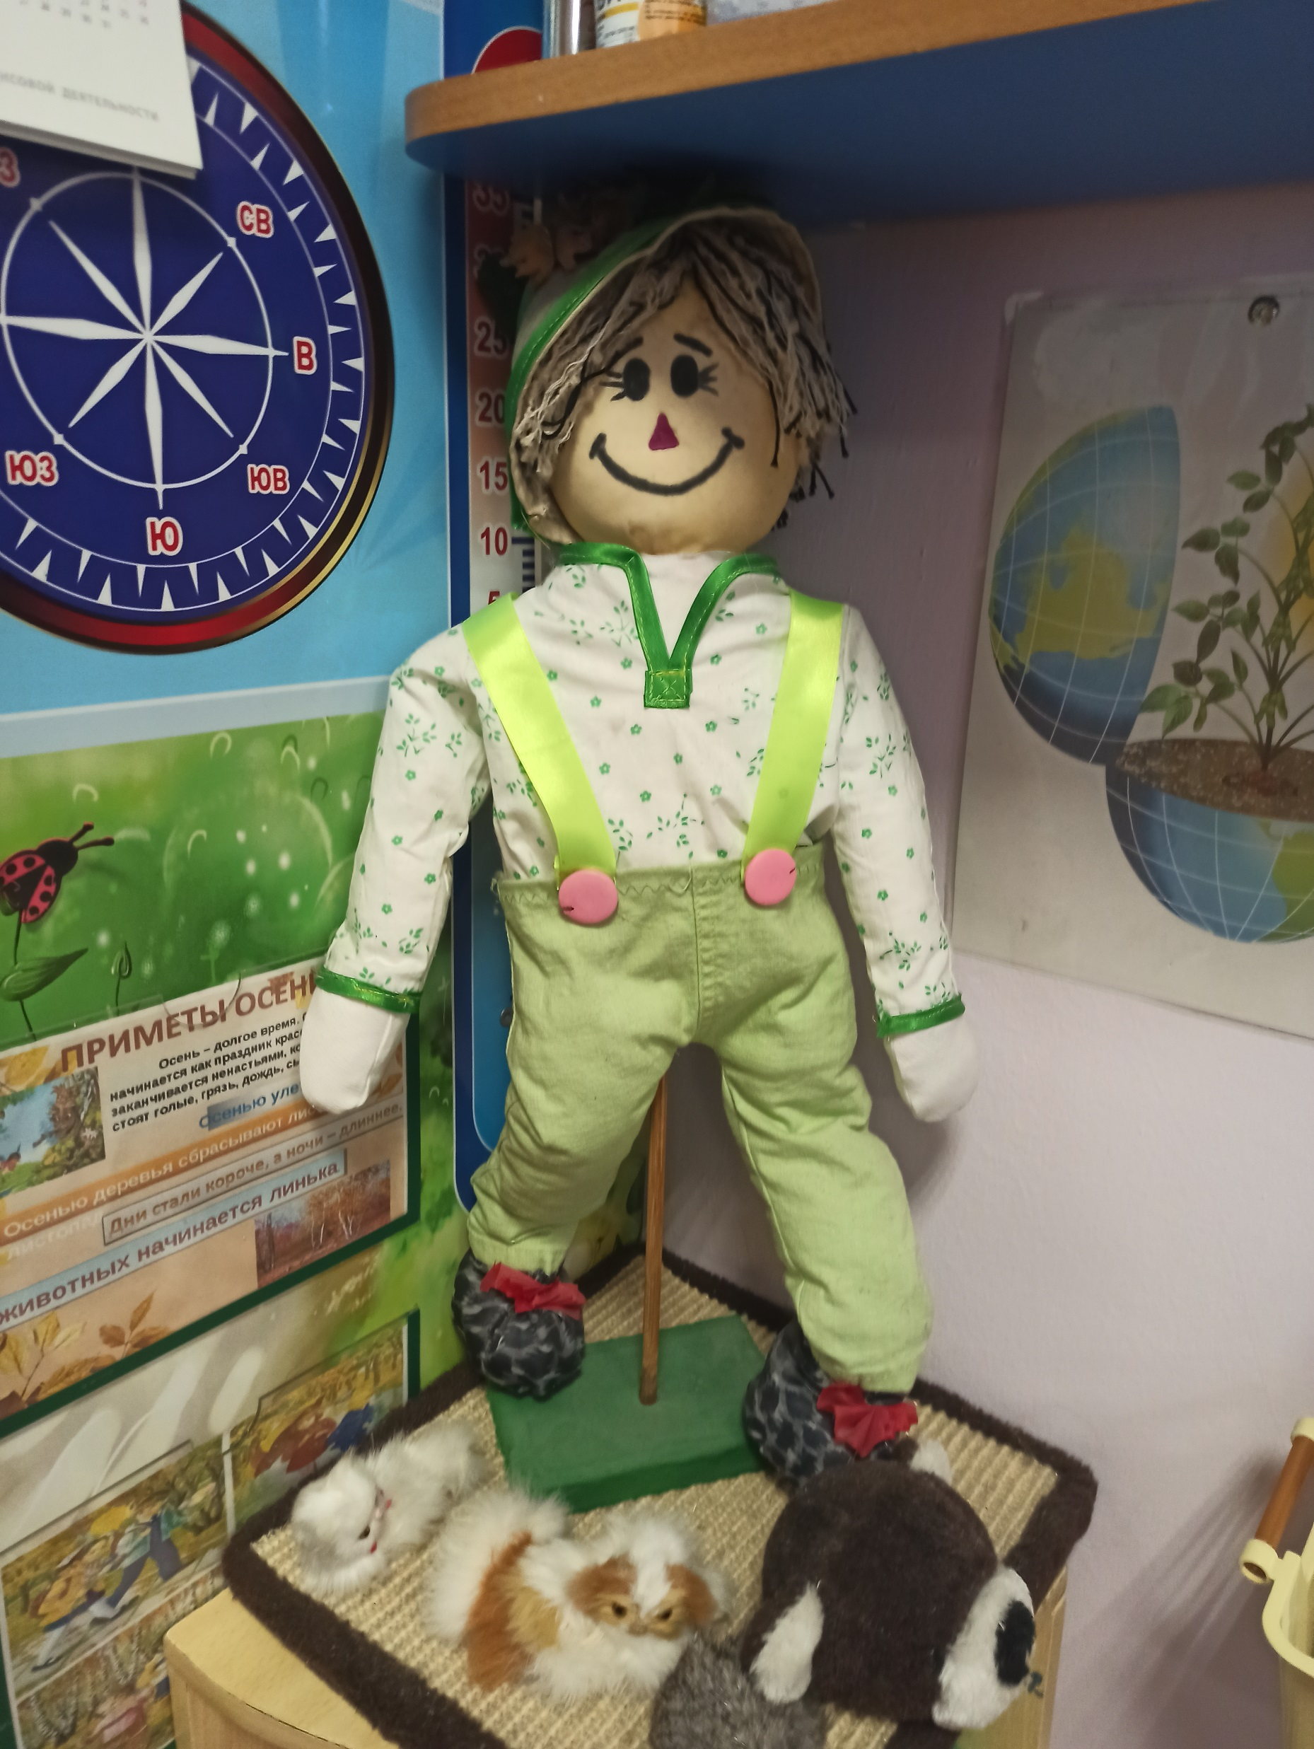
Вторая подготовительная группа «Рябинка»
Хозяйн уголка
«Научная лаборатория»
Экознайка

Slide 2
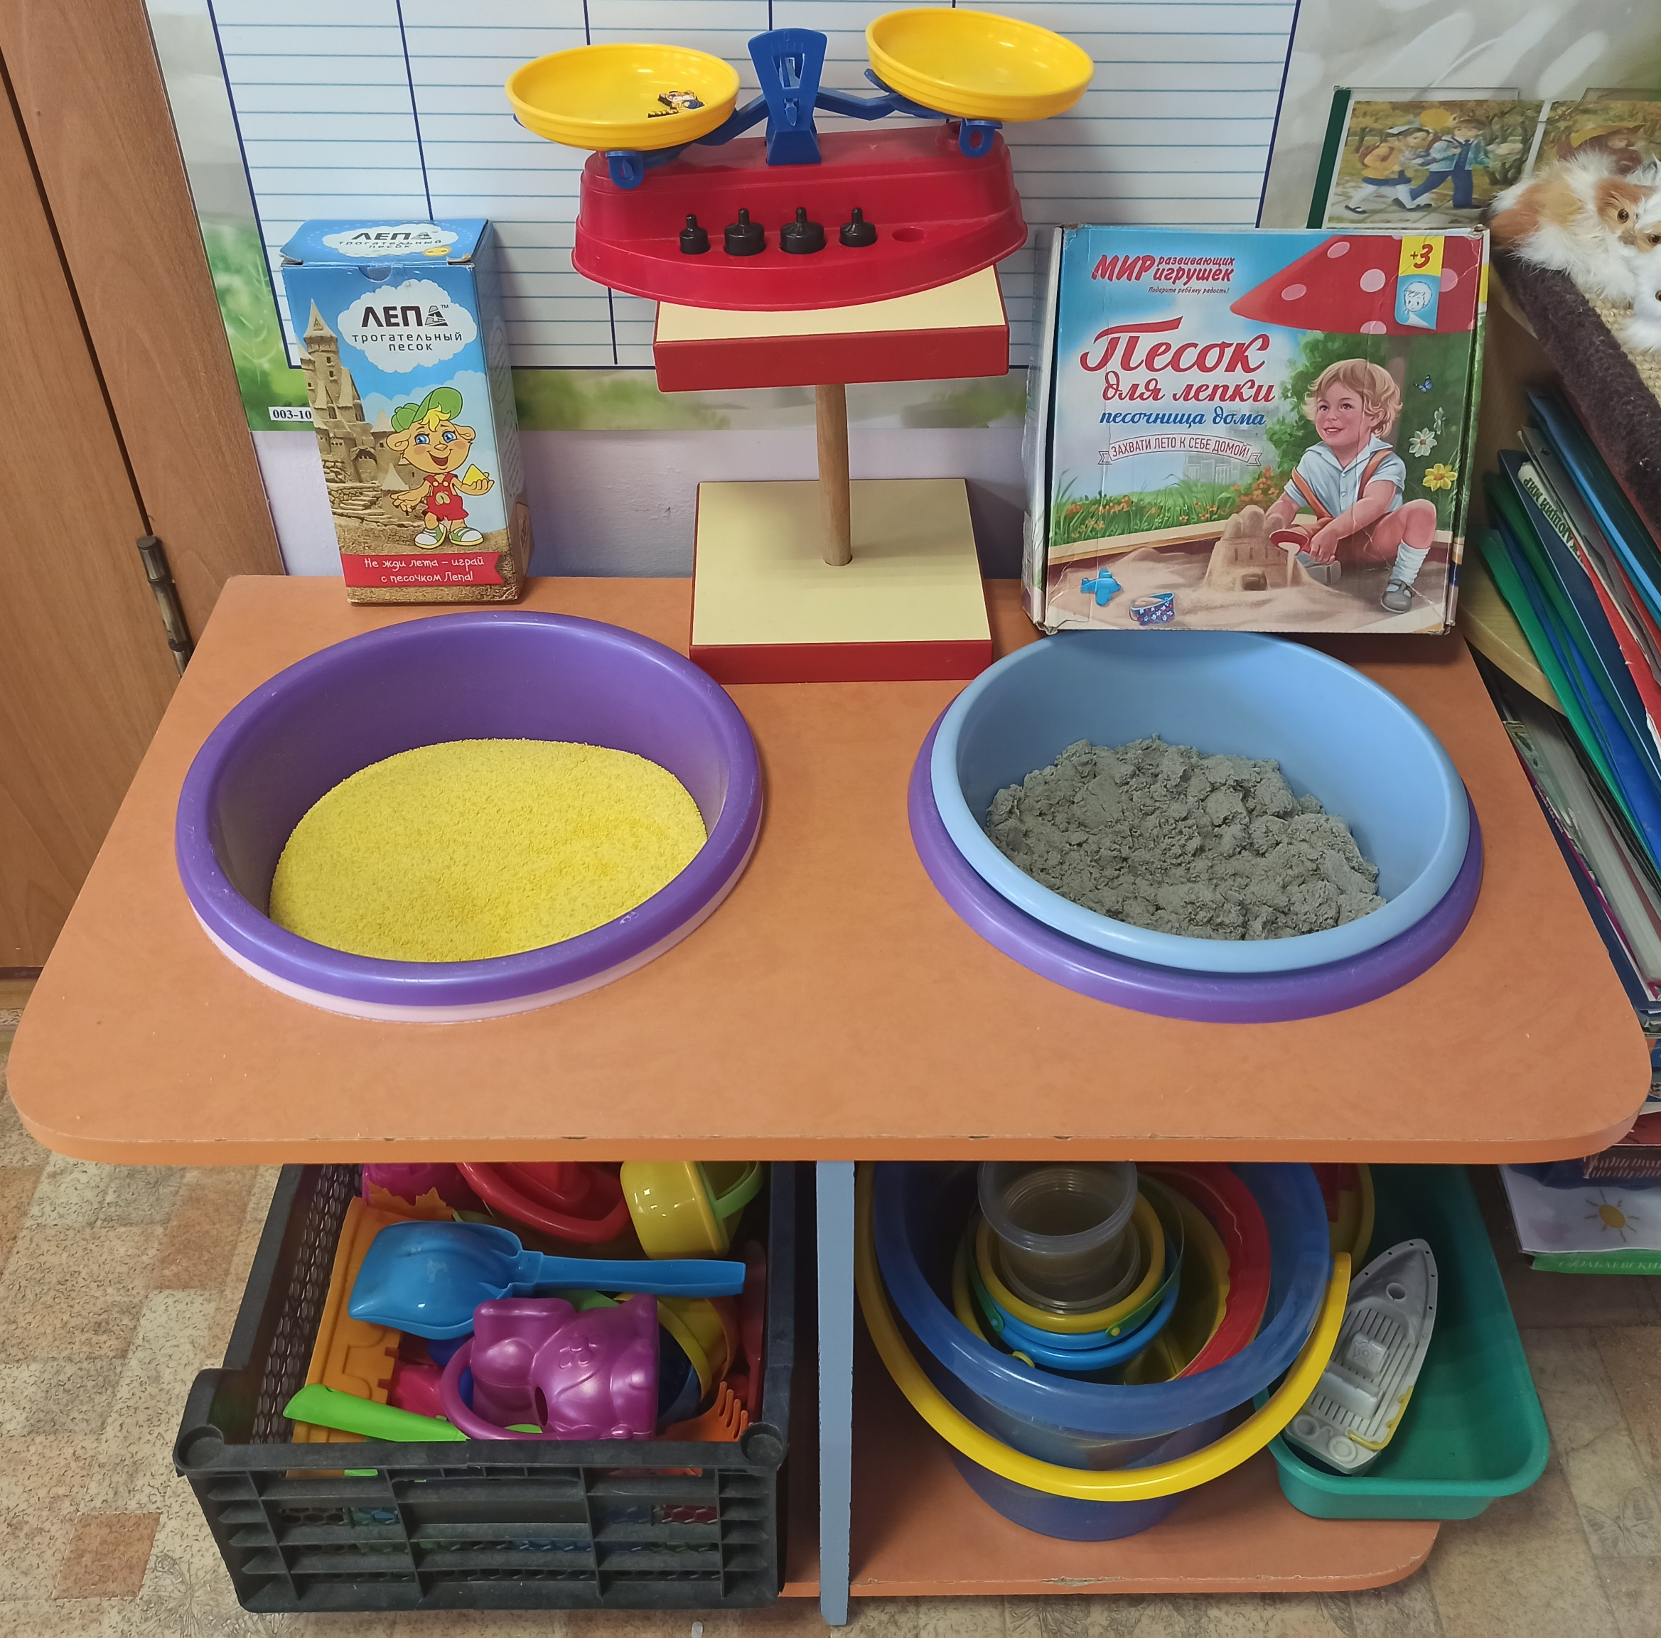
Вторая подготовительная группа «Рябинка»

Slide 3
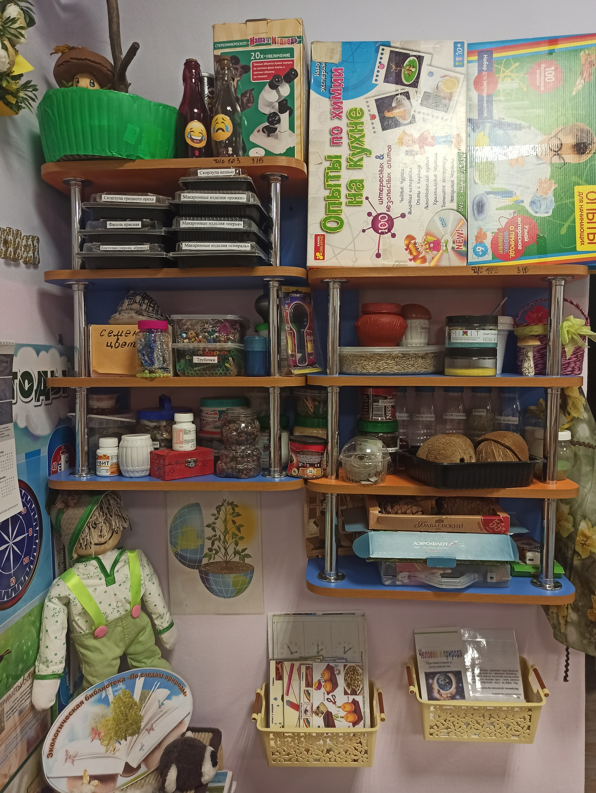
Вторая подготовительная группа «Рябинка»

Slide 4
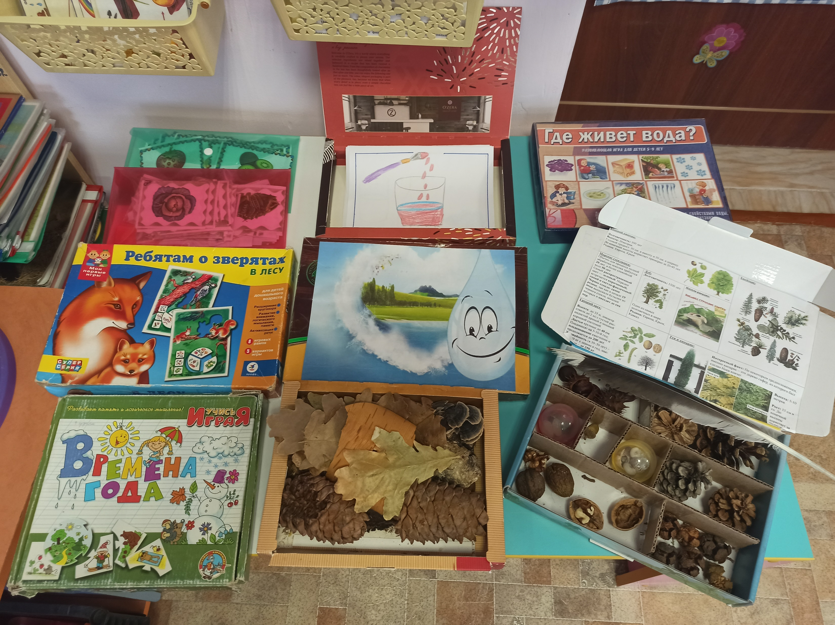
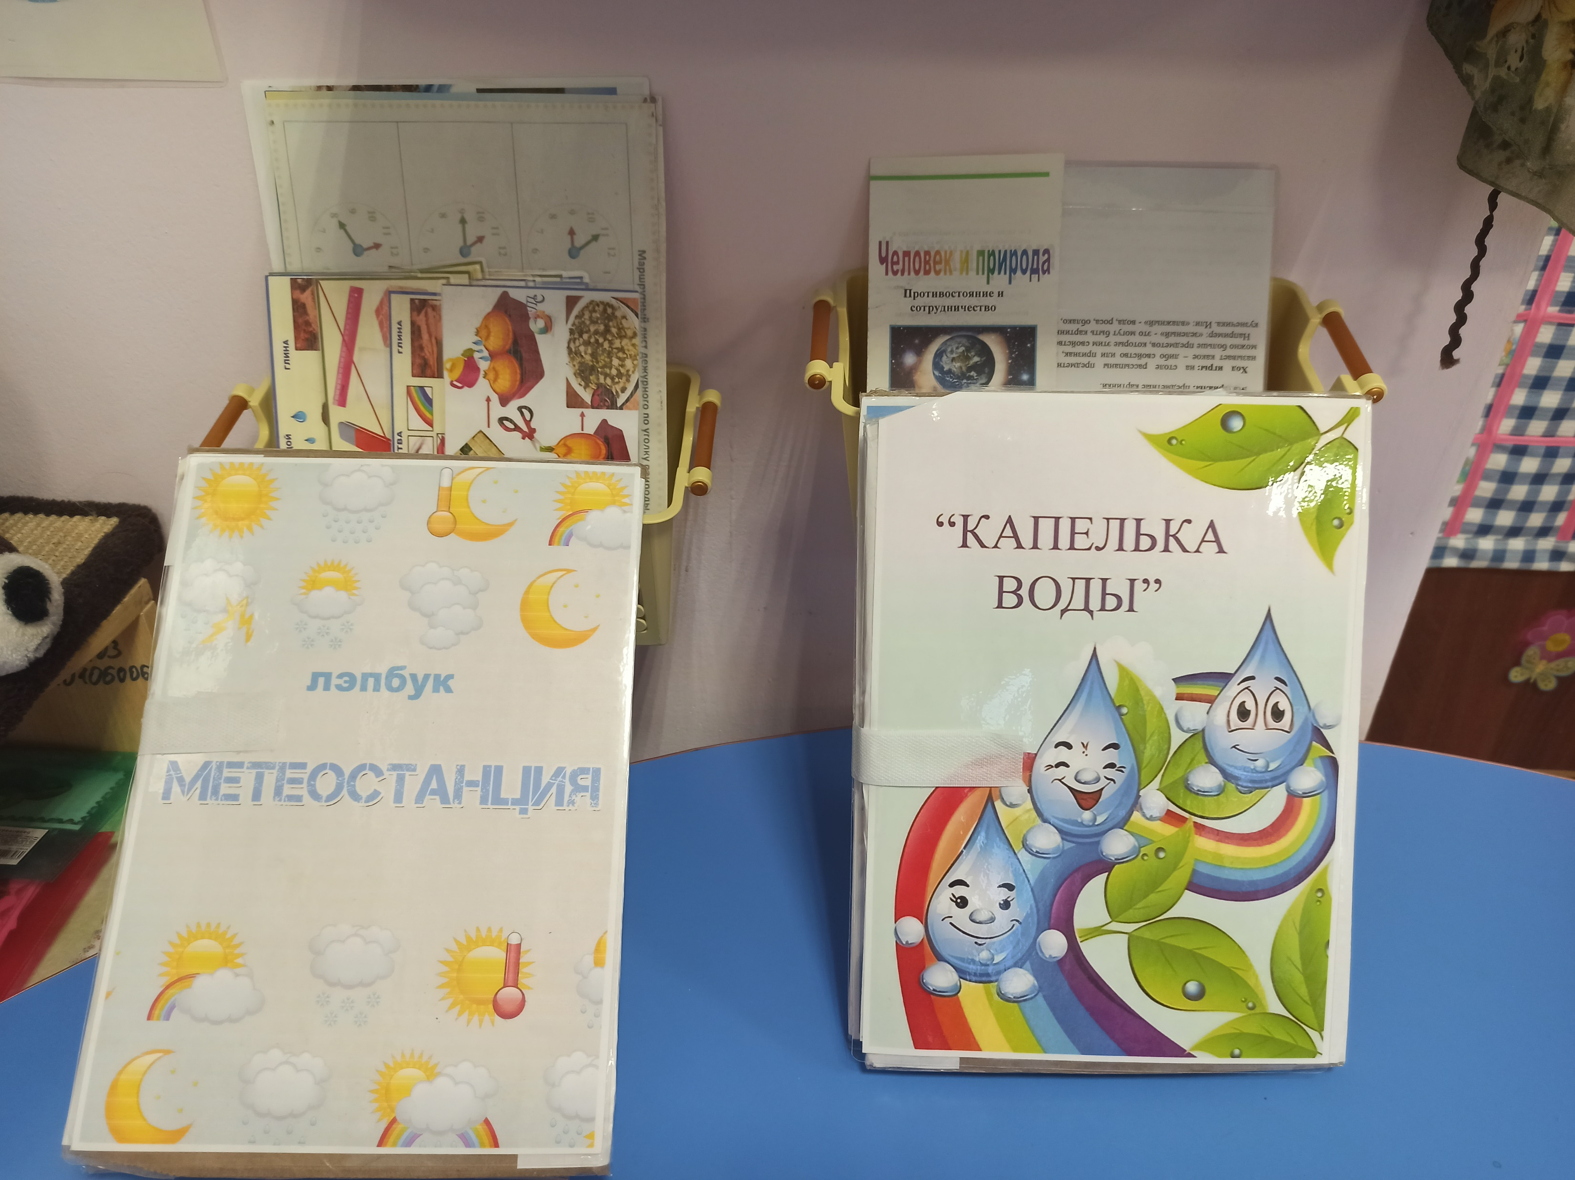
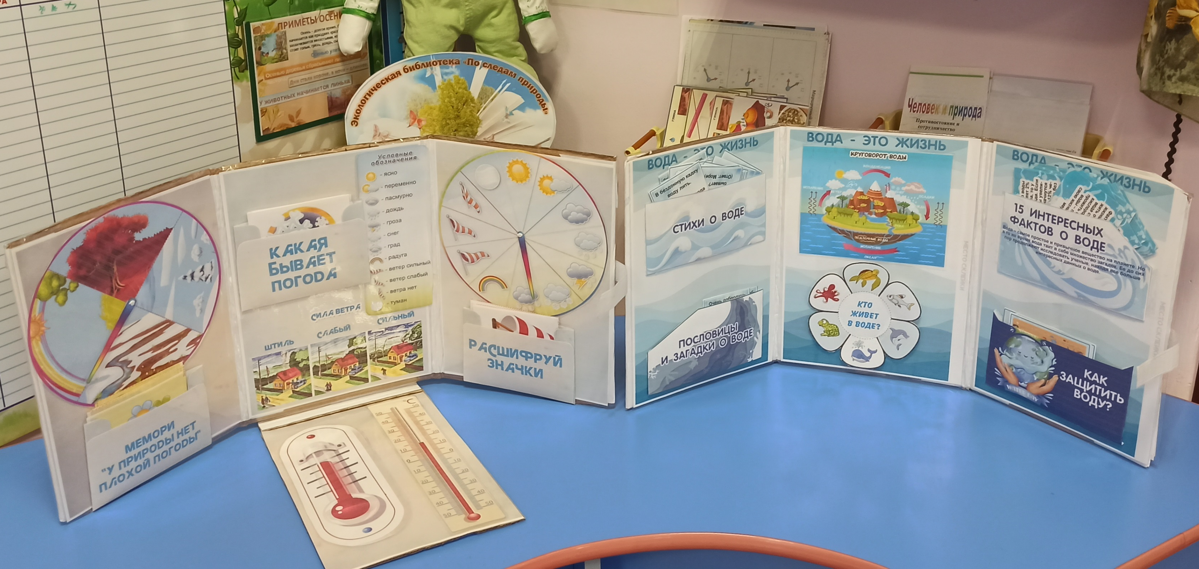
Вторая подготовительная группа «Рябинка»
Дидактические игры

Slide 5
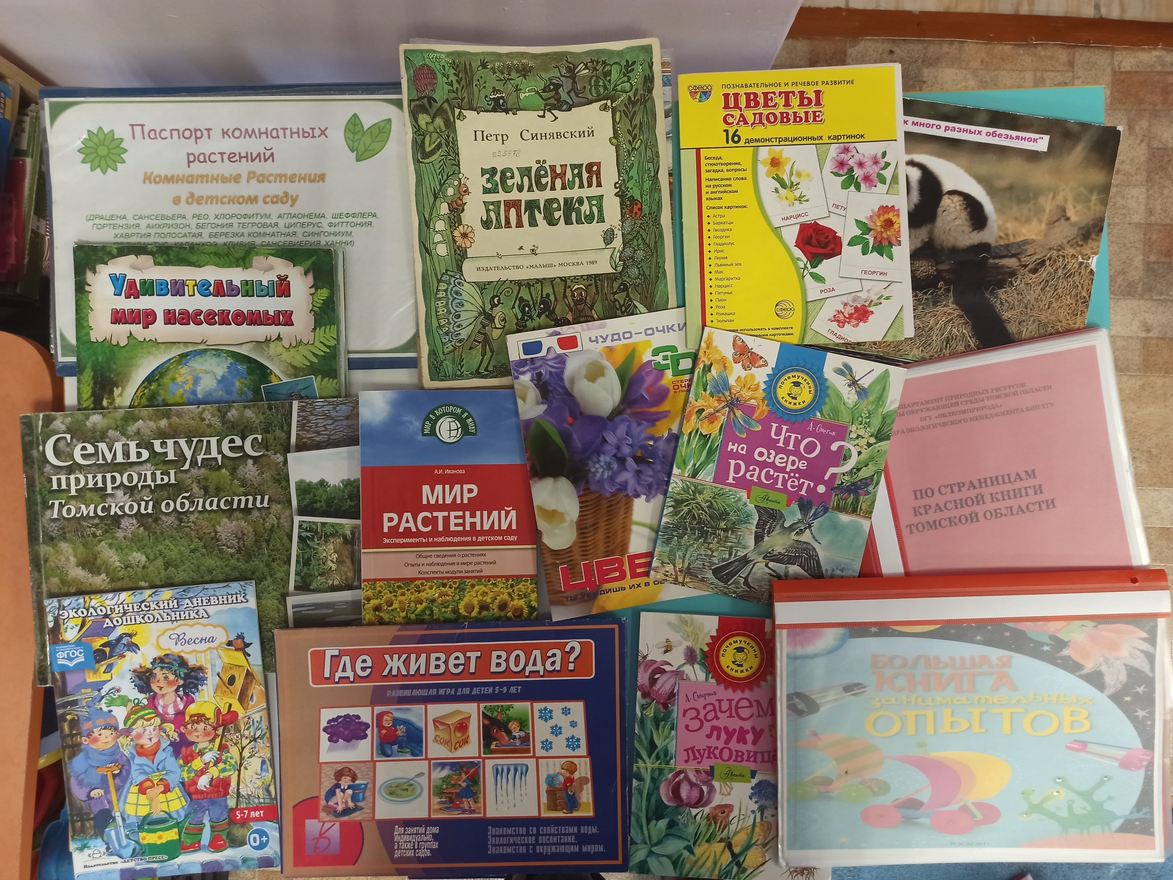
Вторая подготовительная группа «Рябинка»

Slide 6
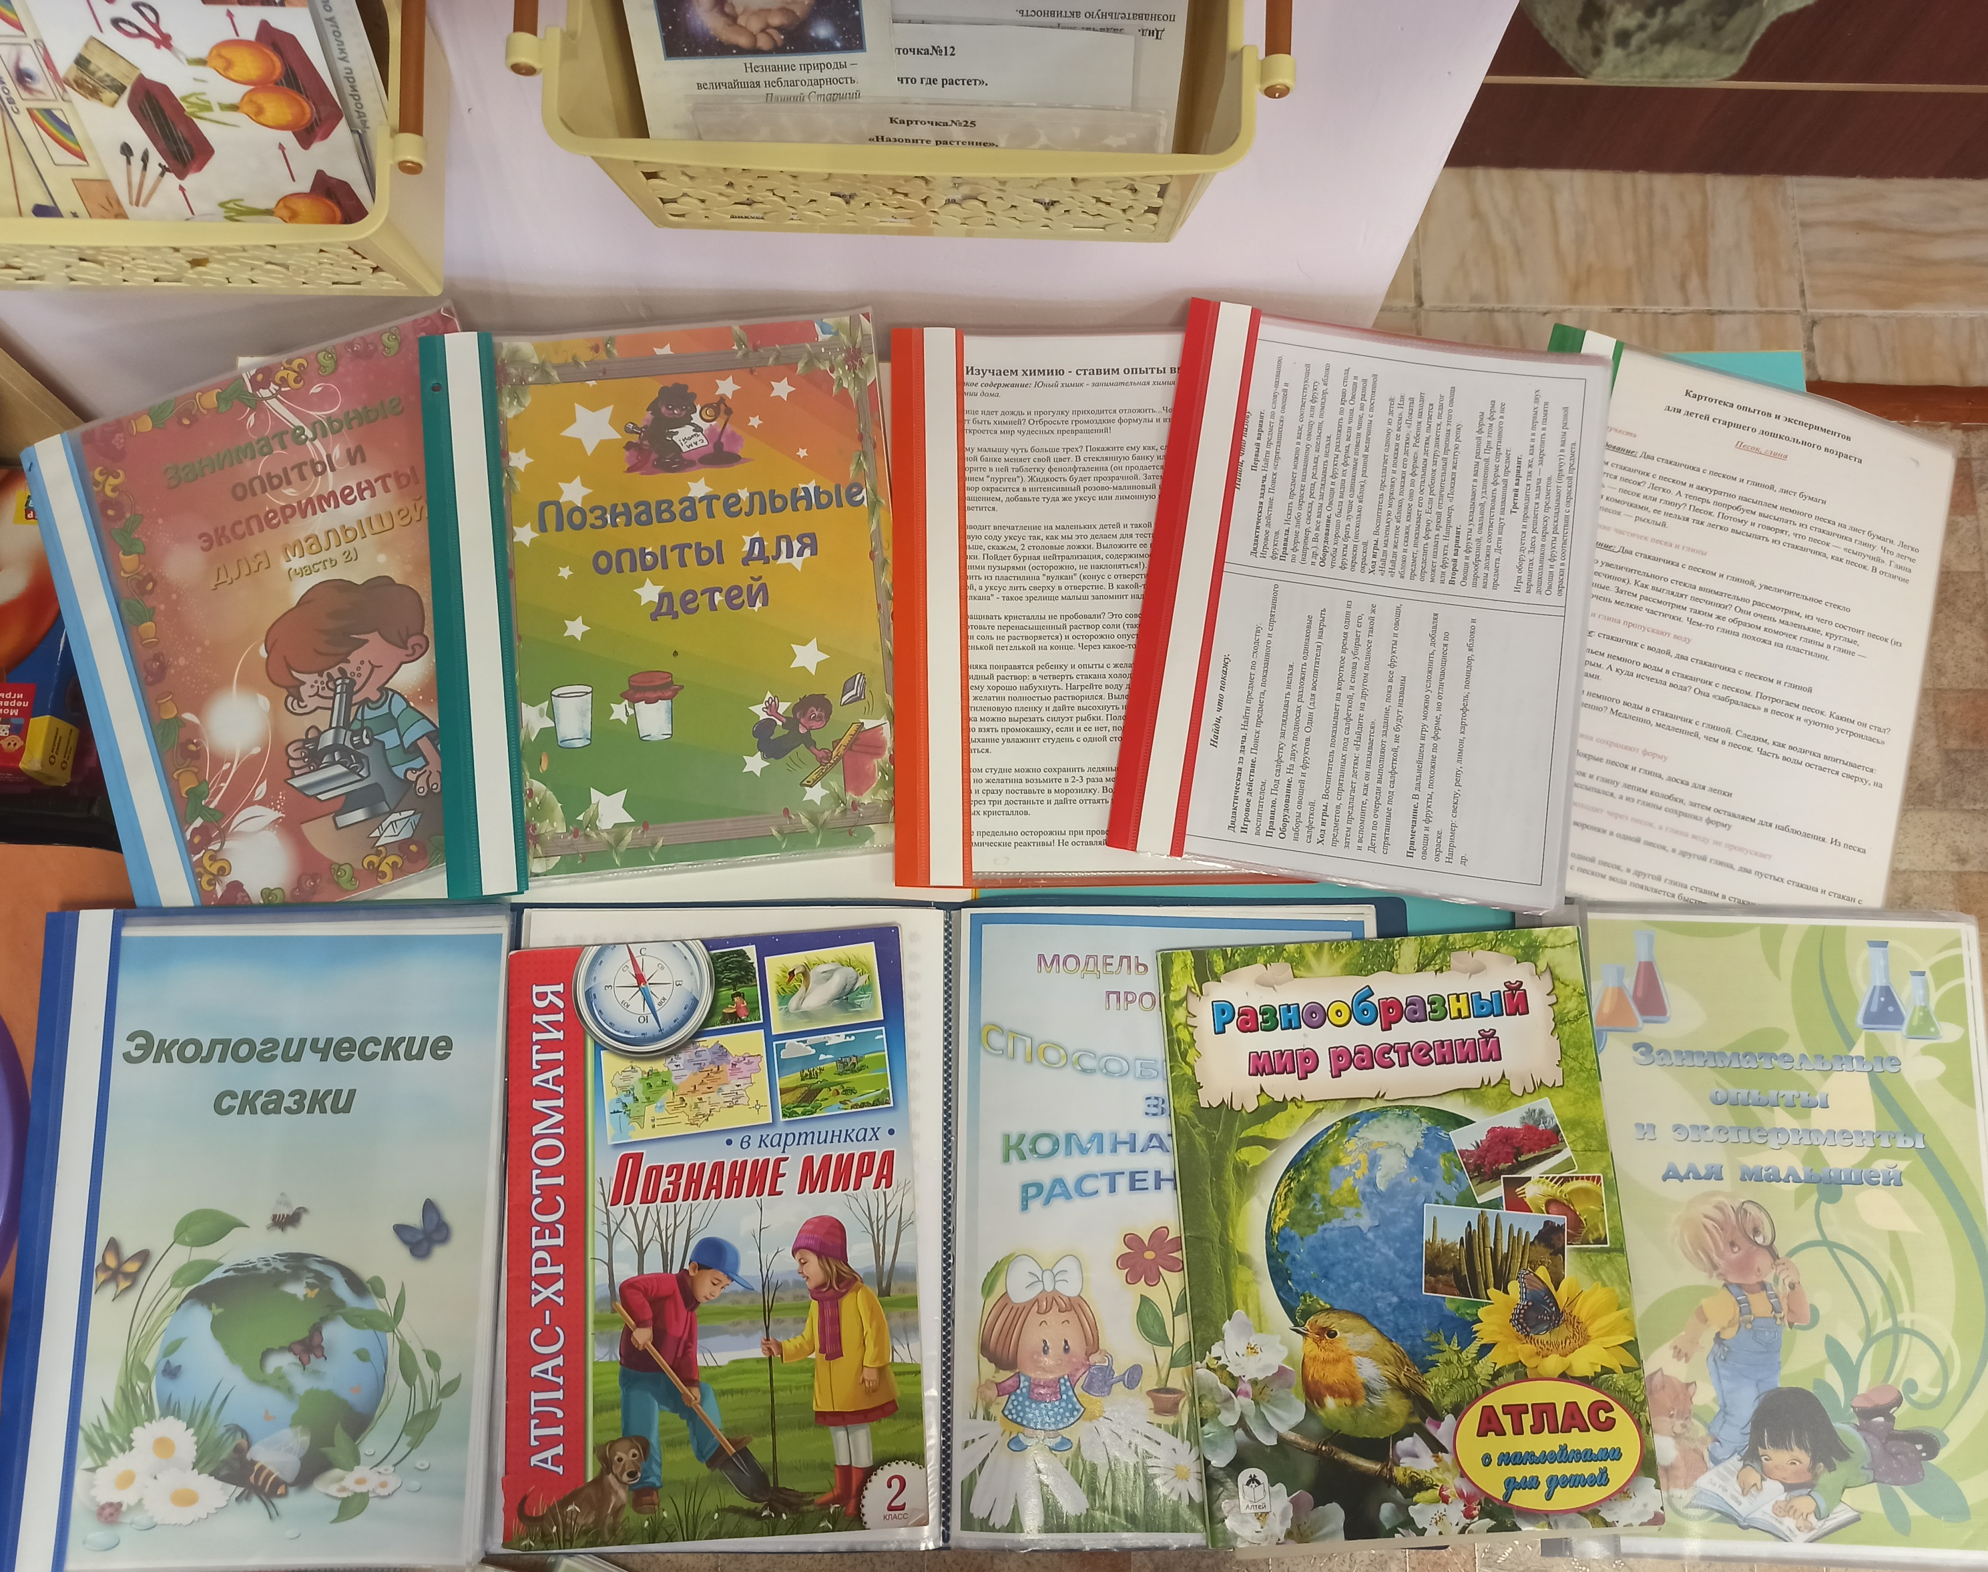
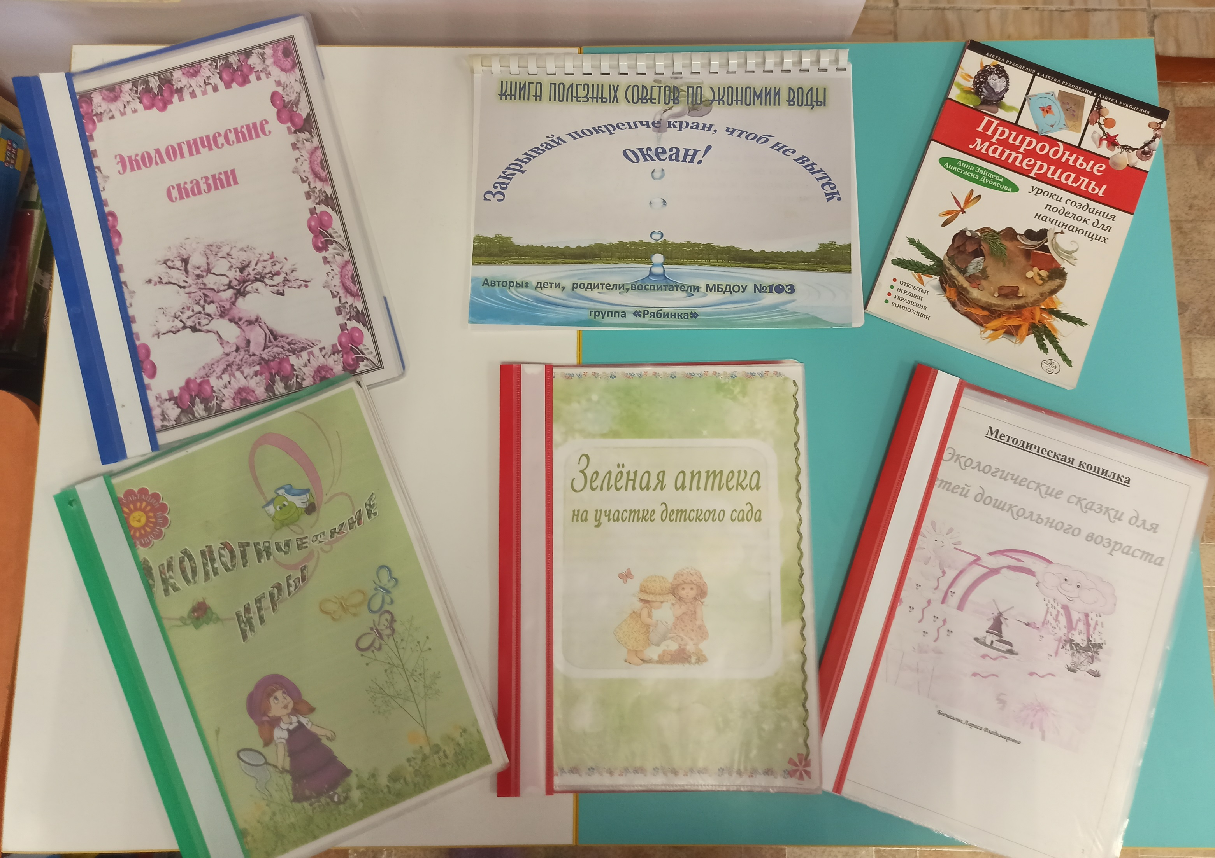
Вторая подготовительная группа «Рябинка»

Slide 7
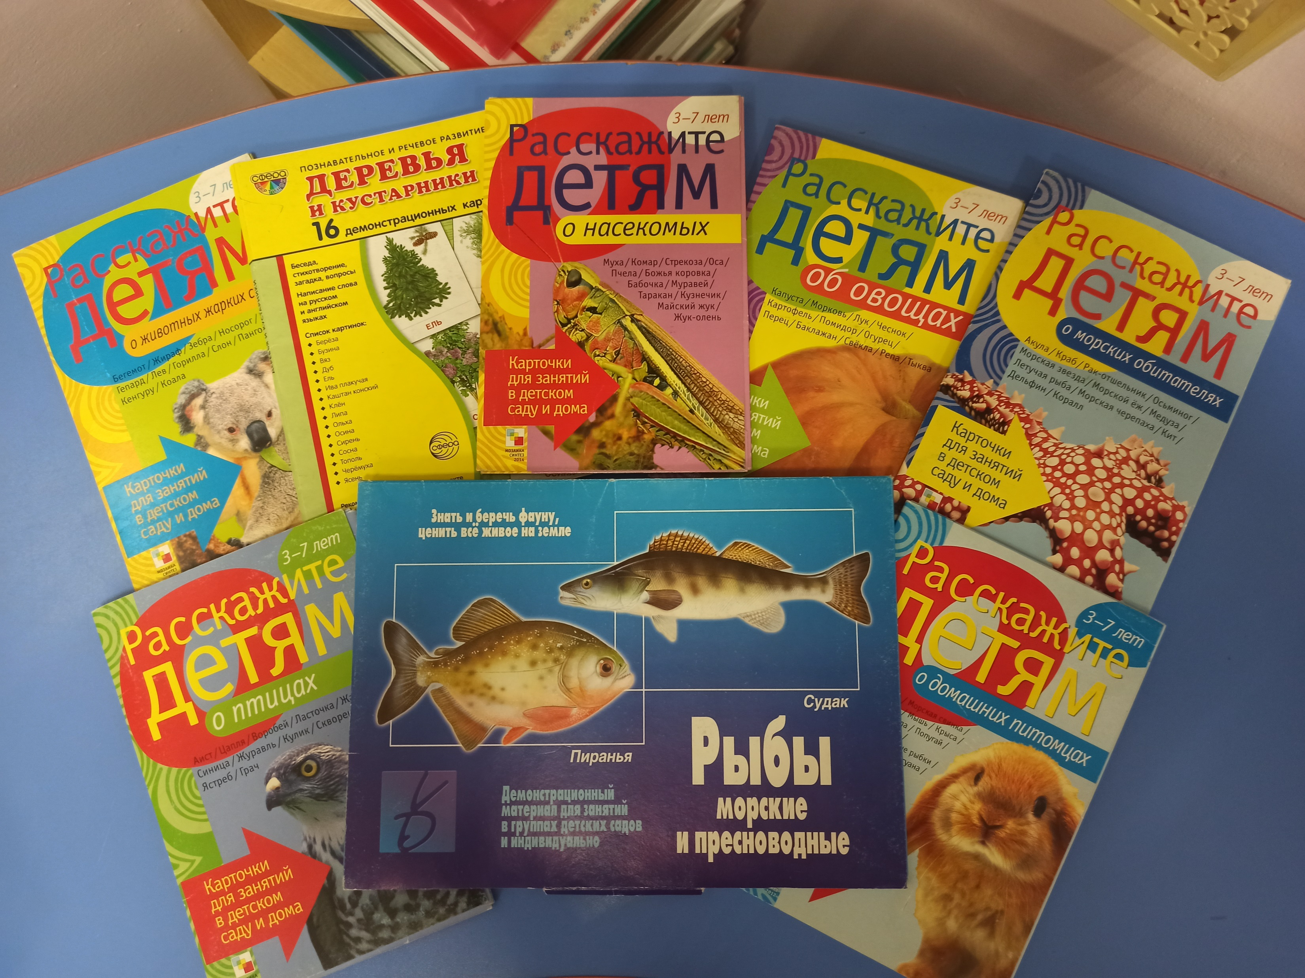
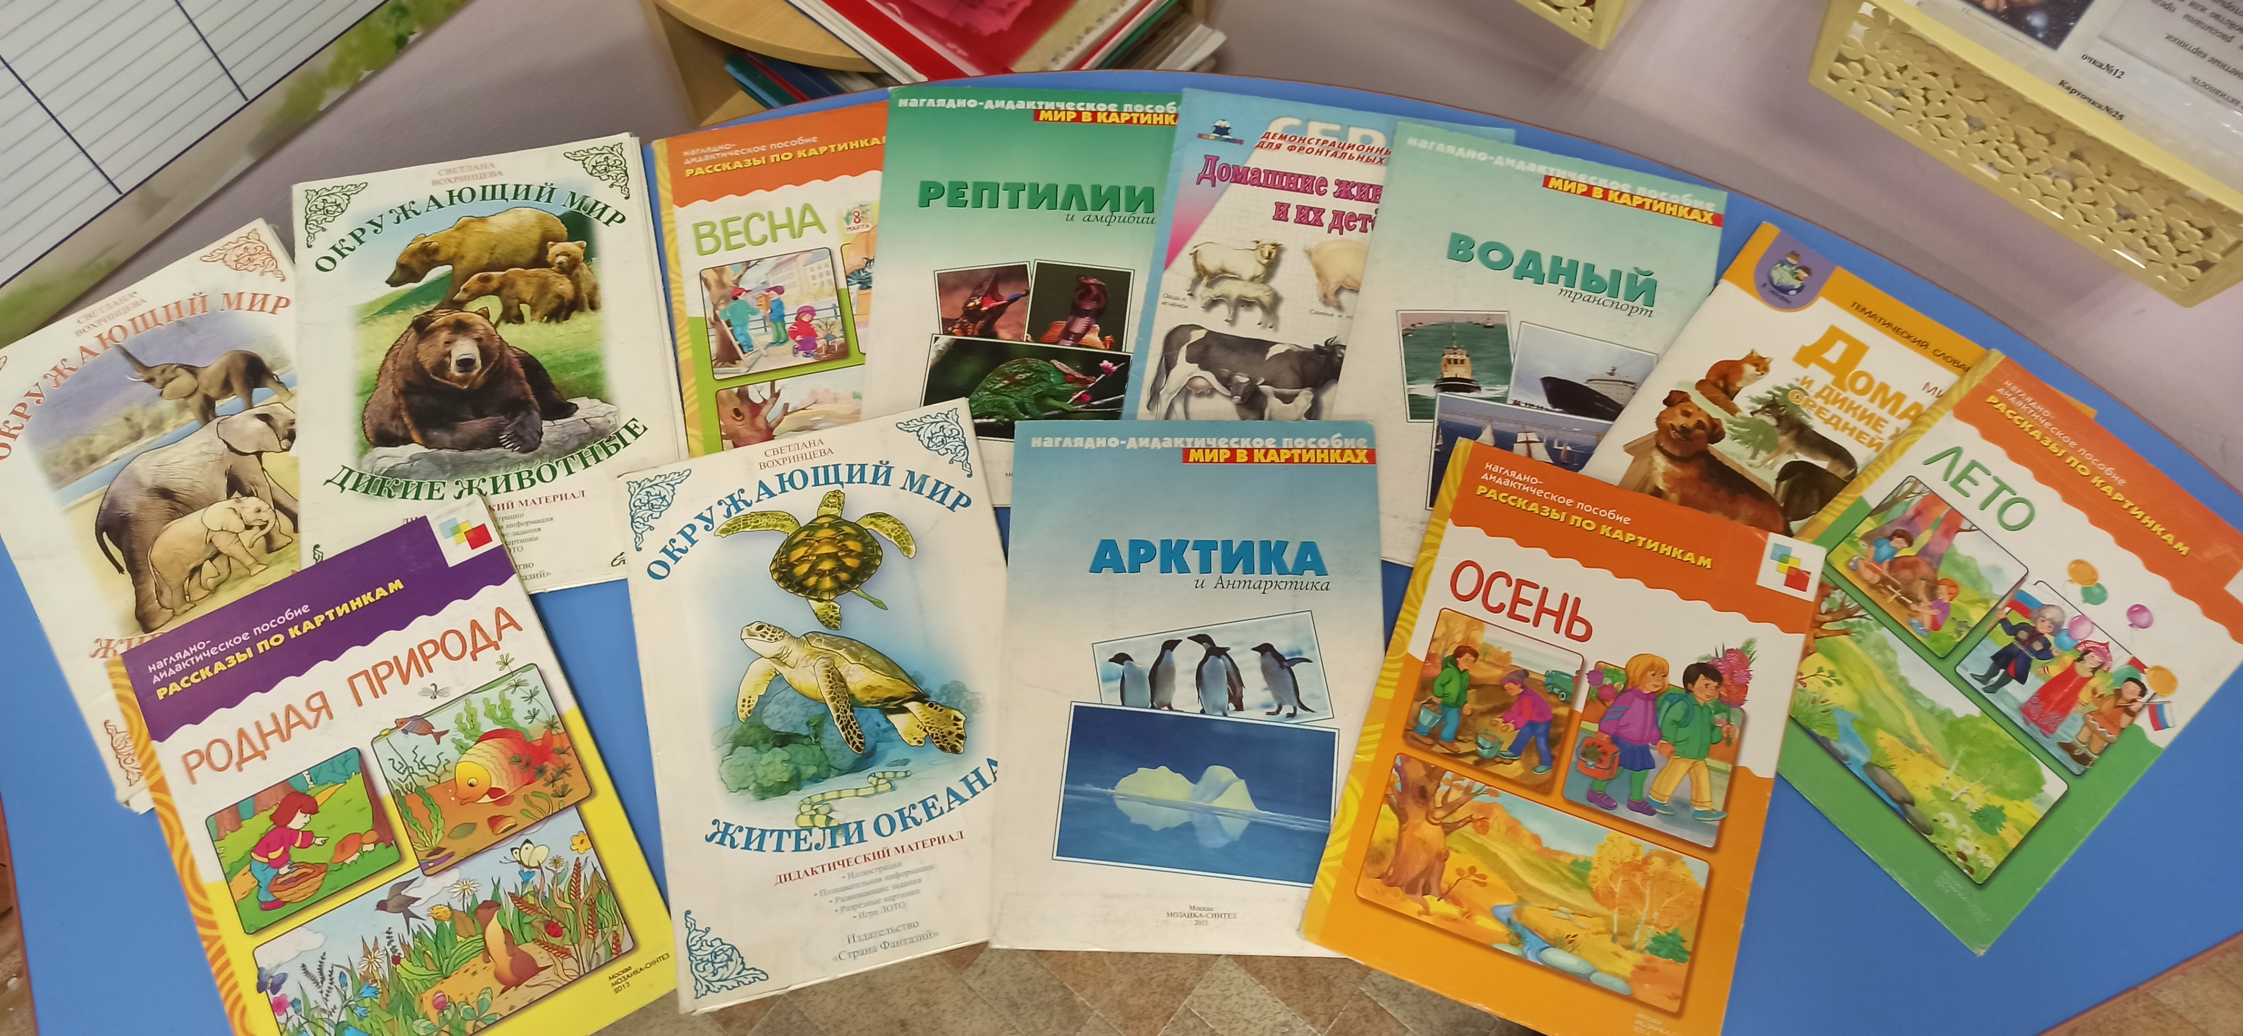
Вторая подготовительная группа «Рябинка»

Slide 8
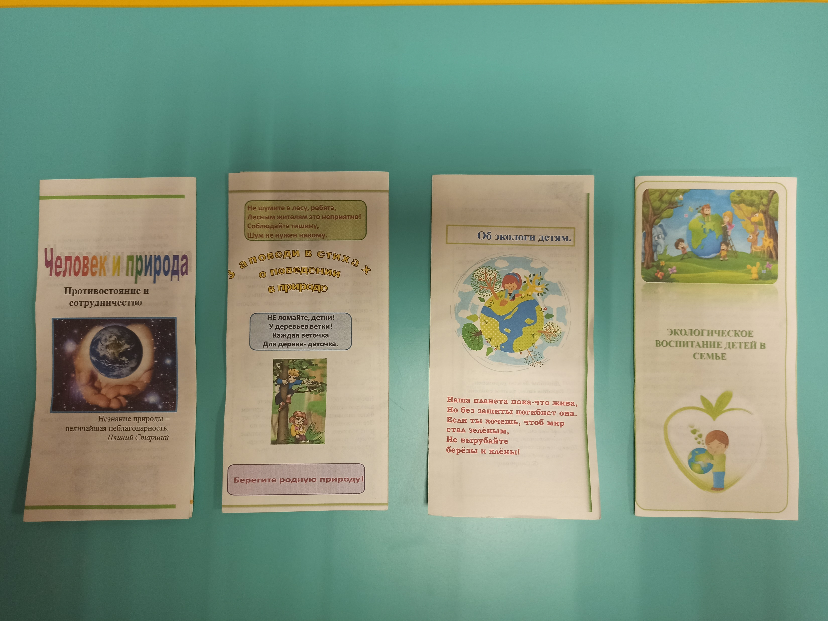
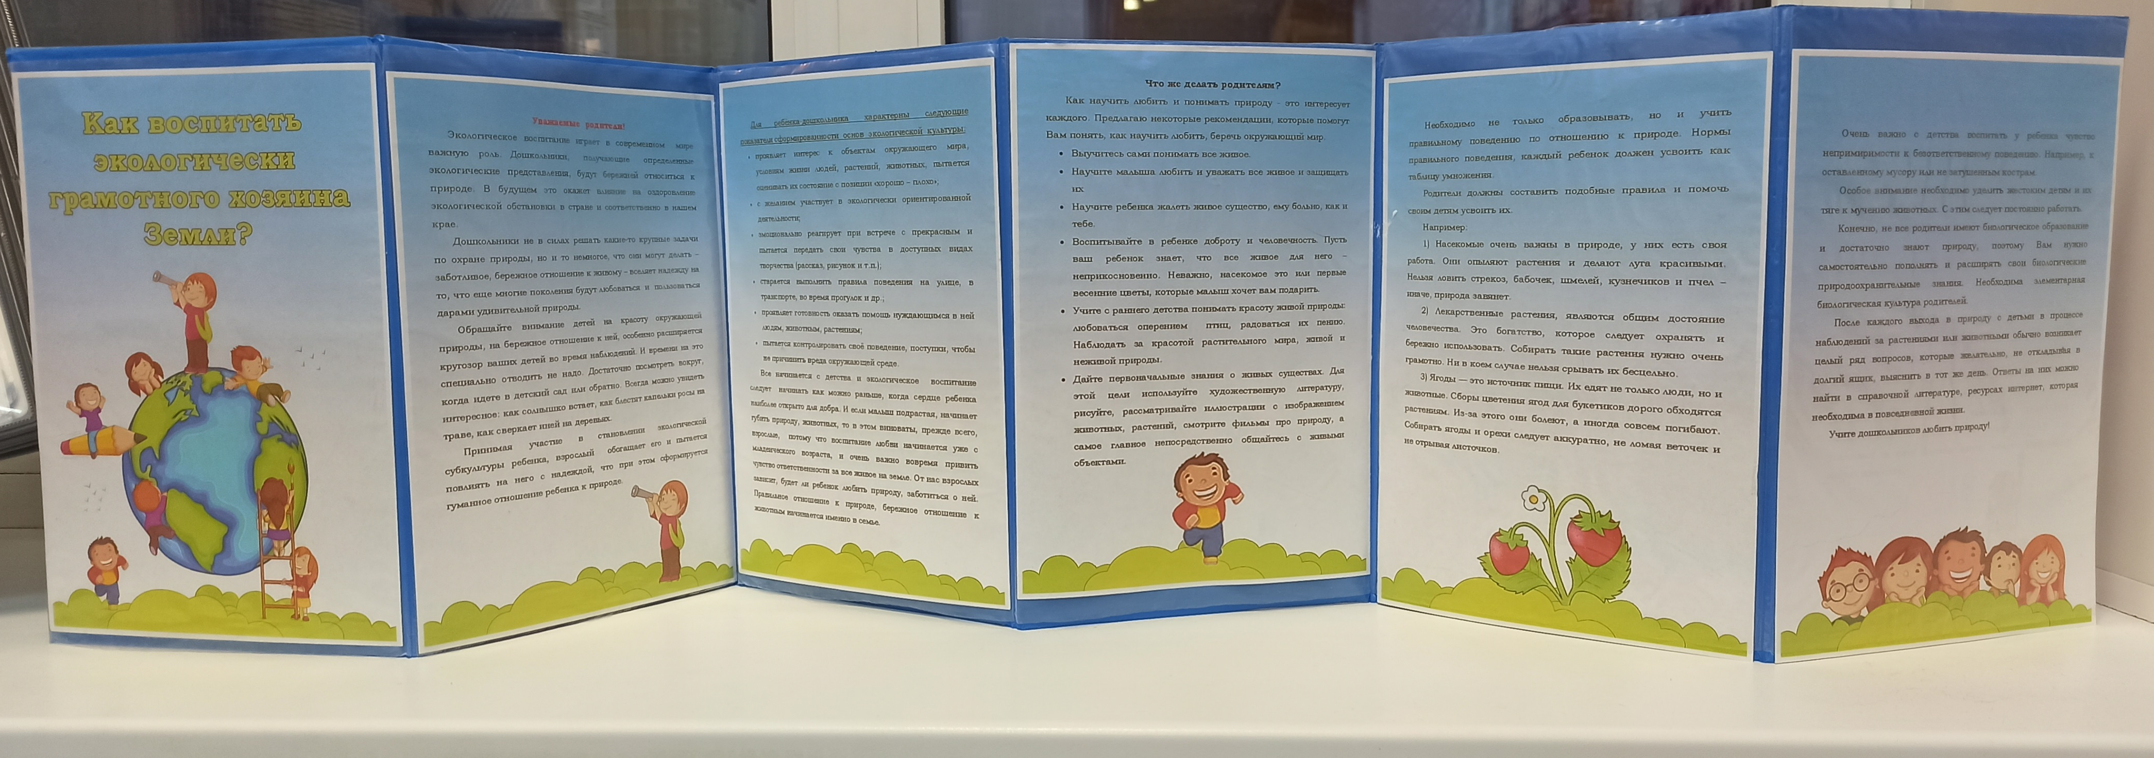
Вторая подготовительная группа «Рябинка»
Работа с родителями

